Slide 1
现代控制理论
Modern Control Theory
浙江大学机械电子控制工程研究所
教材：现代控制理论 第三版
刘豹 唐万生 主编
机械工业出版社
教4-302
机械制造、精密仪器、工业工程专业

Slide 2
绪论

Slide 3
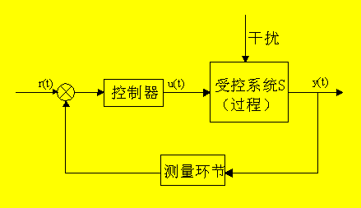
一、控制的基本问题
控制问题：对于受控系统（广义系统）S，寻求控制规律μ(t)，使得闭环系统满足给定的性能指标要求。

Slide 4
求解包括三方面：
1. 系统建模 用数学模型描述系统
2. 系统分析 定性：稳定性、能控能观性
定量：时域指标、频域指标
3. 系统设计
控制器设计、满足给定要求 结构设计
参数设计

Slide 5
二、控制理论发展史（三个时期）
1．古典控制理论：
（从30年代~50年代）
（1）建模，传递函数
（2）分析法(基于画图)，步骤特性，根轨迹，描述建模，创造了许多经验模式。
分析法 状态空间 基于数字的精确分析。
几何法
（3）设计：带参数修正
1948年 美国数学家维纳《控制论》

Slide 6
2．现代控制理论：
（50年代末~70年代初）
现代控制理论是以状态空间法为基础，研究MIMO，时变参数结构，非线性、高精度、高性能控制系统的分析与设计的领域。
现代控制理论发展的主要标志
(1)卡尔曼：状态空间法；
(2)卡尔曼：能控性与能观性；
(3)庞特里雅金：极大值原理；

Slide 7
现代控制理论的主要特点
研究对象: 线性系统、非线性系统、时变系统、多变量系统、连续与离散系统
数学上：状态空间法
方法上：研究系统输入/输出特性和内部性能
内容上：线性系统理论、系统辩识、最优控制、自适应控制等

Slide 8
3.智能控制理论
（60年代末至今）
1970——1980 大系统理论 控制管理综合
1980——1990 智能控制理论 智能自动化
1990—— 集成控制理论 网络控制自动化
(1) 专家系统；(2)模糊控制，人工智能
(3) 神经网络，人脑模型；(4)遗传算法
控制理论与计算机技术相结合→计算机控制技术

Slide 9
4、控制理论发展趋势
企业：资源共享、因特网、信息集成、
信息技术+控制技术 (集成控制技术)
网络控制技术
计算机集成制造CIMS：（工厂自动化）

Slide 10
三、现代控制理论与古典控制理论的对比
共同 对象－系统
主要内容 分析：研究系统的原理和性能
设计：改变系统的可能性（综合性能）
研究对象：单入单出（SIS0）系统，线性定常
古典 工具：传递函数(结构图)，已有初始条件为零时才适用
试探法解决问题 ： PID串联、超前、滞后、反馈
区别 研究对象：多入多出（MIMO）系统、
线性定常、非线性、时变、
现代 工具：状态空间法、研究系统内部、
输入－状态（内部）－输出
改善系统的方法：状态反馈 、输出反馈

Slide 11
现代控制理论预览
建立
建模
状态空间
表达式
求解
可控性
转换
可观性
分析
稳定性
状态反馈
设计
状态观测器
最优控制

Slide 12
第一章 控制系统的状态空间表达式
主要内容：
状态变量及状态空间表达式
状态变量及状态空间表达式的系统结构图
状态变量及状态空间表达式的建立
状态矢量的线性变换
从状态空间表达式求传递函数阵

Slide 13
系统描述中常用的基本概念
系统的外部描述 传递函数
系统的内部描述 状态空间描述

Slide 14
1.1 状态变量及状态空间表达式
状态：是完全地描述动态系统运动状况的信息，系统在某一时刻的运动状况可以用该时刻系统运动的一组信息表征，定义系统运动信息的集合为状态。
状态变量：是指足以完全描述系统运动状态的最小个数的一组变量。

Slide 15
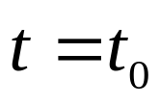

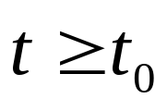
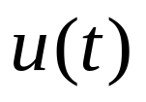
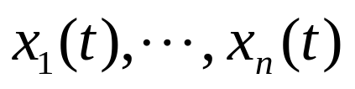
完全描述：如果给定了 时刻这组变量值
，和 时输入的时间函数 ，那么，系统在 的任何瞬间的行为 就完全确定了。

Slide 16

完全描述：如果给定了 时刻这组变量值
，和 时输入的时间函数 ，那么，系统在 的任何瞬间的行为 就完全确定了。
最小个数：意味着这组变量是互相独立的。一个用 阶微分方程描述的含有 个独立变量的系统，当求 得 个独立变量随时间变化的规律时，系统状态可完全确定。若变量数目多于 ，必有变量不独立；若少于 ，又不足以描述系统状态。

Slide 17

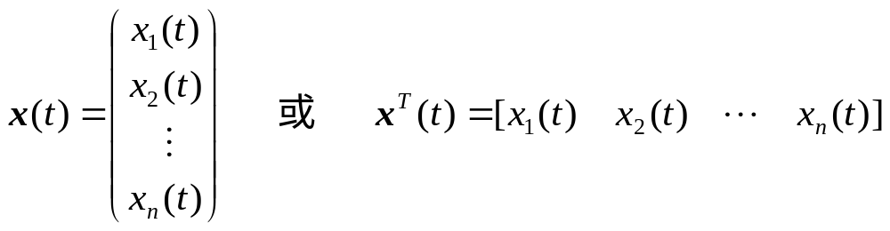
状态矢量：设 是系统的一组状态变量，并将它们看做矢量 的分量， 就称为状态矢量，记作：

Slide 18


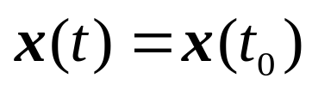
状态空间：以状态变量 为坐标轴所构成的 维空间。
在某一特定时刻 ，状态向量 是状态空间的一个点。
状态轨迹：以 为起点，随着时间的推移， 状态矢量的端点在状态空间不断的移动，所绘出的一条轨迹。

Slide 19
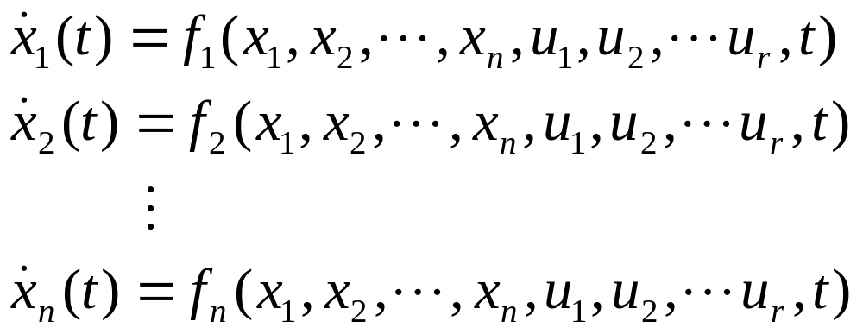



状态方程：描述系统状态变量与系统输入变量间关系的 个一阶微分方程组(连续系统)或一阶差分方程组（离散系统）。
向量形式：
状态向量
输入向量

Slide 20

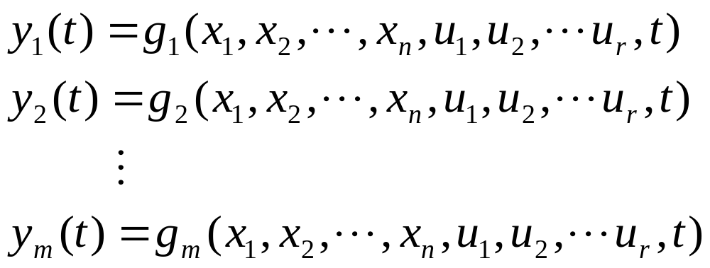


输出方程：在指定系统输出的情况下，该输出与状态变量间的 个代数方程，称为系统的输出方程。
向量形式：
输出向量

Slide 21
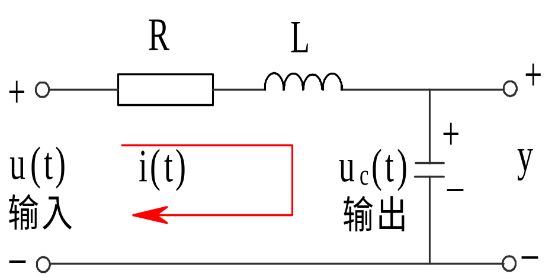

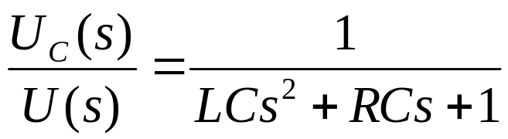
例：建立如图所示的RCL电路的状态方程和输出方程。
图1
解：
微分方程
传递函数
只反映外部情况，无法获知内部联系

Slide 22




定义状态变量
二阶微分方程，选择两个状态变量
状态向量
定义输出变量

Slide 23
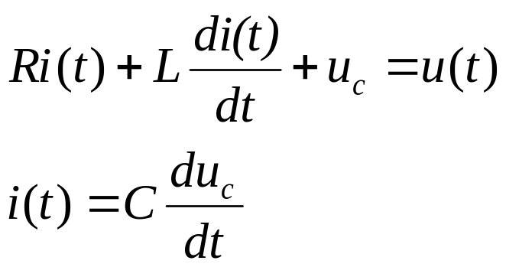
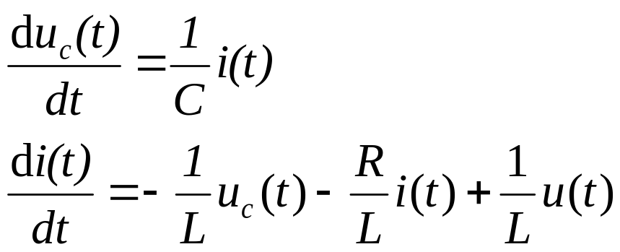
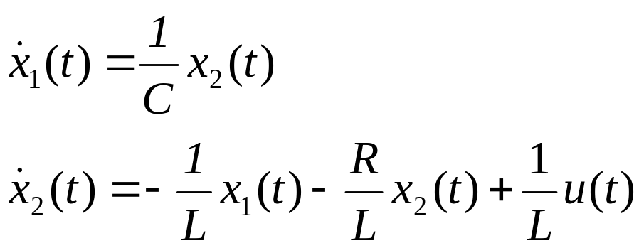

整理得一阶微分方程组为
即
状态方程
状态空间 表达式
输出方程

Slide 24
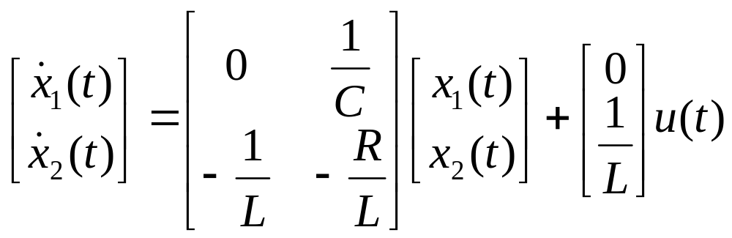
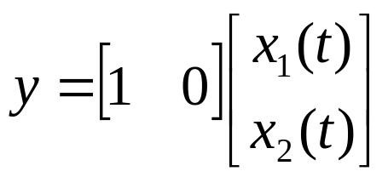
写成矩阵相乘的形式

Slide 25
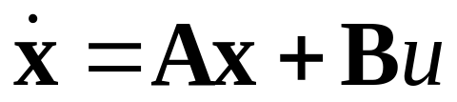
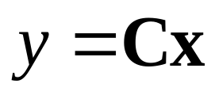
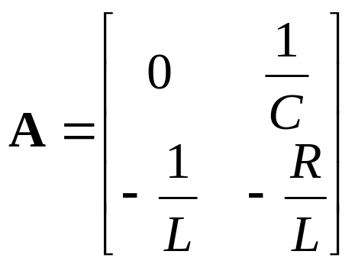
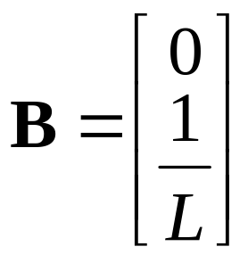
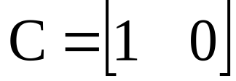
可简写为
式中,

Slide 26
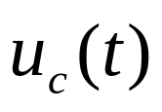
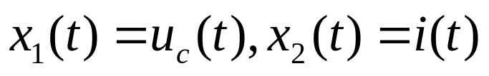
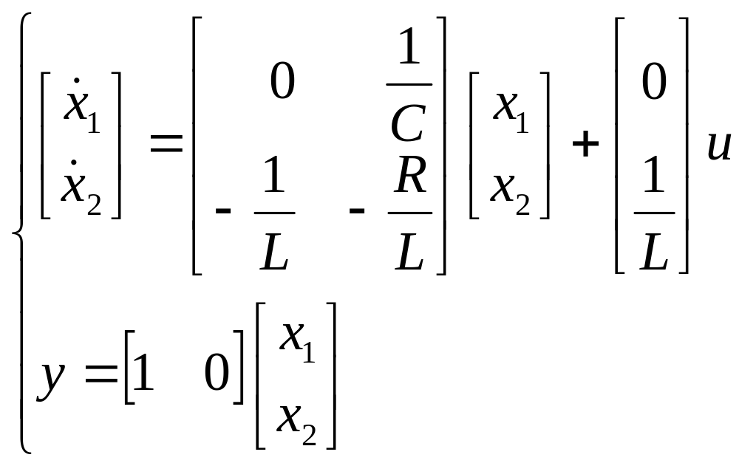
状态空间表达式：状态方程和输出方程合起来构成对一个动态系统完整的描述，称为动态系统的状态空间表达式。
图1所示电路, 若 为输出,取 作为状态变量,则其状态空间表达式为

Slide 27
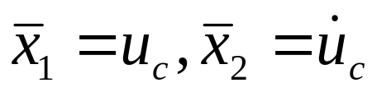
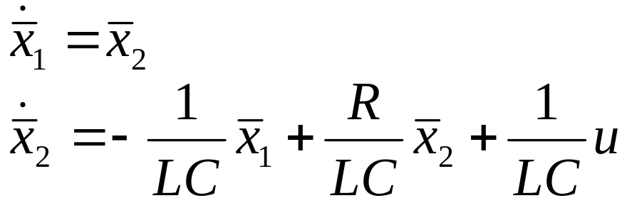
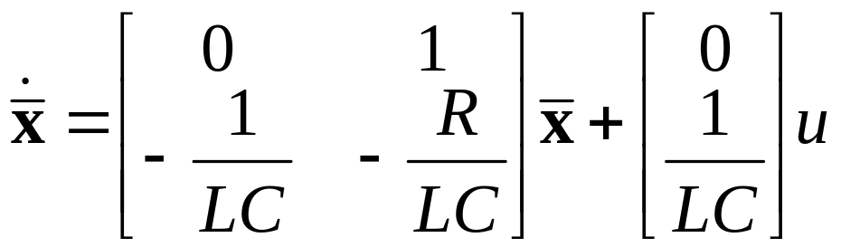
状态变量选择不同，状态方程也不同。
若按照如下所示的微分方程：
选 ，则得到一阶微分方程组：
即：

Slide 28
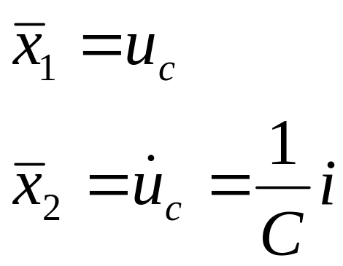
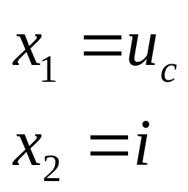
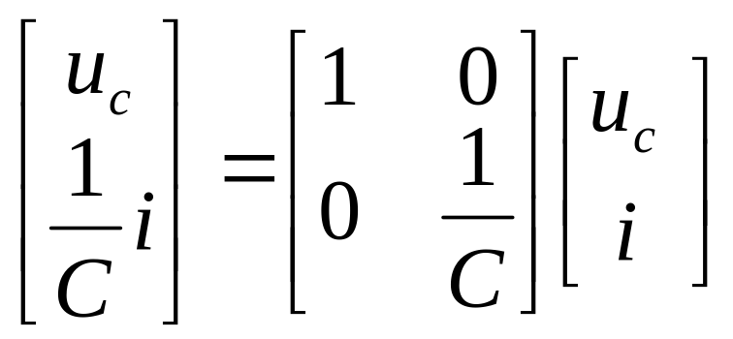
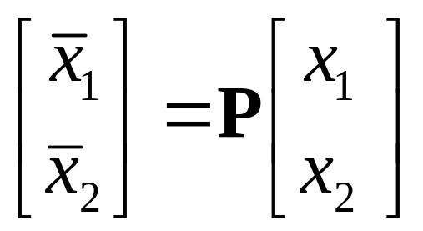
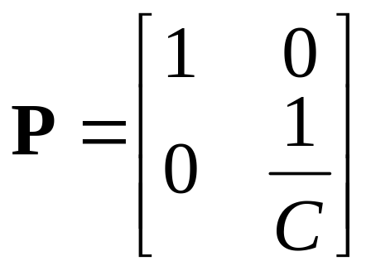

两组状态变量之间的关系
P：非奇异矩阵

Slide 29
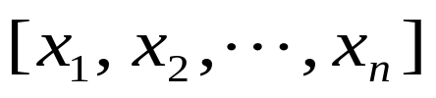
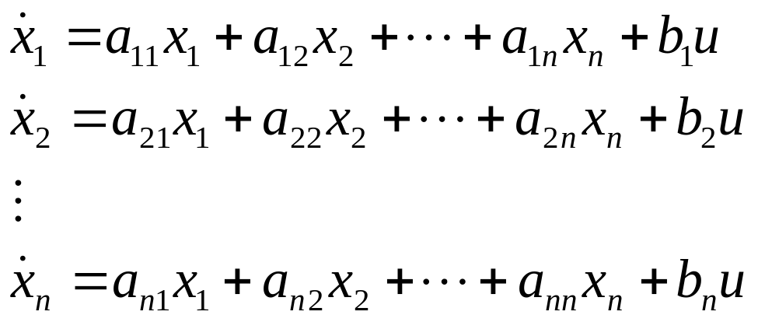
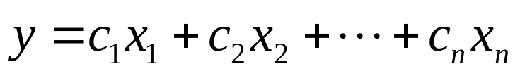
单输入单输出定常线性系统
其状态变量为 ，则一般形式的状态空间描述写作：

Slide 30


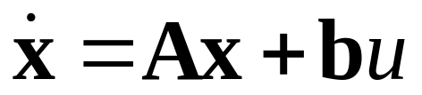
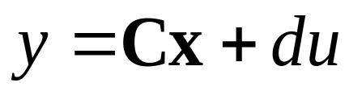

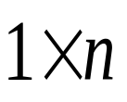
用矢量矩阵表示的状态空间表达式为：
状态矩阵
系统矩阵
系数矩阵
维列向量
控制矩阵
输入矩阵
为标量
观测矩阵
输出矩阵

Slide 31
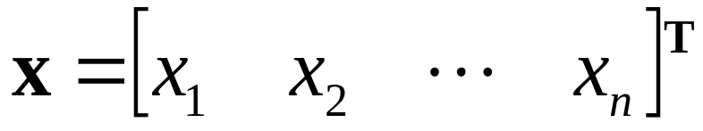
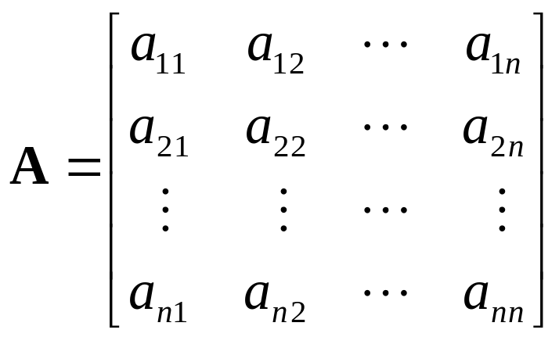
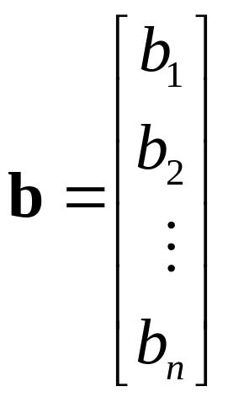
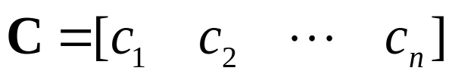
d是标量，反映输出与输入的直接关联。

Slide 32

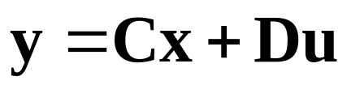

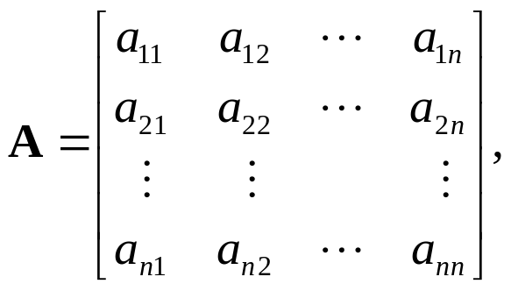
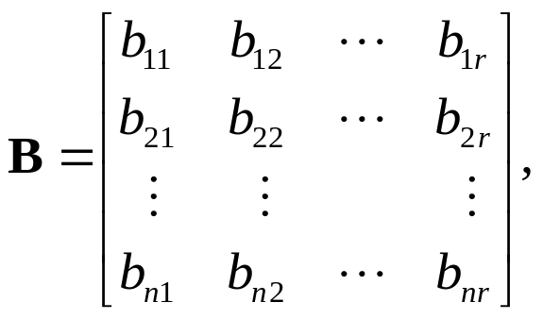
多输入多输出定常线性系统
写成矩阵形式有：

Slide 33
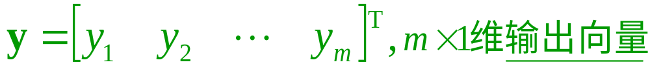
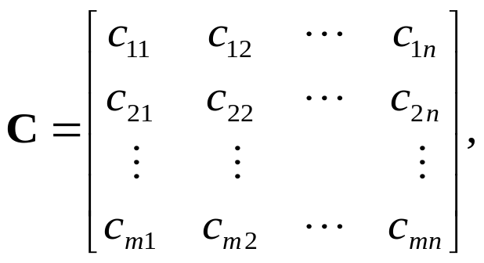
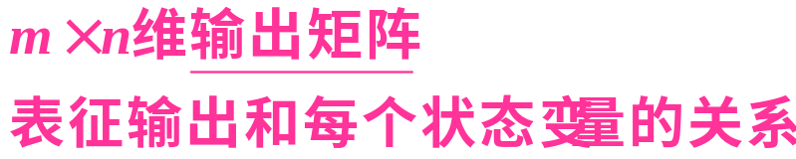
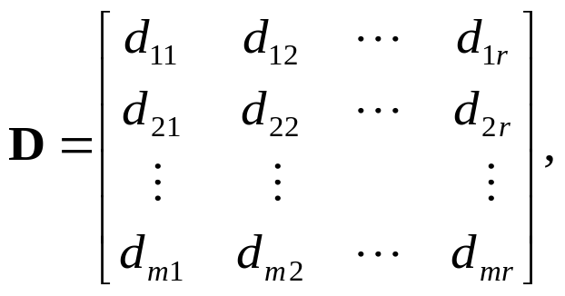
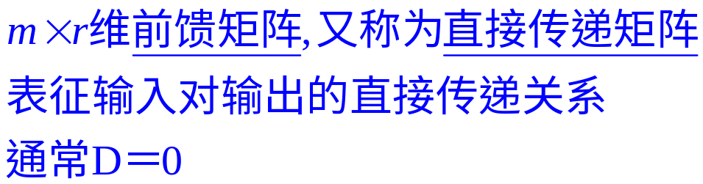

Slide 34












1.2 状态变量及状态空间表达式的状态模拟结构图
常用符号：
积分器
比例器
加法器
注：有几个状态变量，就建几个积分器
注:负反馈时为－

Slide 35
状态空间描述的模拟结构图绘制步骤：
  ⑴画出所有积分器；
    积分器的个数等于状态变量数，每个积分器的
    输出表示相应的某个状态变量。
  ⑵根据状态方程和输出方程，画出相应的加法器和
  比例器；
  ⑶用箭头将这些元件连接起来。

Slide 36



例 画出一阶微分方程的系统结构图。
微分方程：
状态结构图

Slide 37


例 画出三阶微分方程的系统结构图。
微分方程：
例 画出下述状态空间表达式的系统结构图。

Slide 38


系统
.
系统

Slide 39




本课程常用符号说明
小写细体字母——标量、时间、复变量
小写粗体字母——向量
大写粗体字母——矩阵
大写细体字母——拉氏变换符号、系统符号

Slide 40
1.3 状态变量及状态空间表达式的建立
建立状态空间描述的三个途径：
1、由系统框图建立（不讲）
2、由系统机理进行推导
3 、由微分方程或传递函数演化而得

Slide 41
二、由系统机理建立状态空间表达式
状态变量的选取原则
选择系统储能元件的输出物理量；
选择系统输出及其各阶导数；
使系统状态方程成为某种标准形式的变量
（对角线标准型和约旦标准型）
状态变量不唯一
状态变量的选取不同，状态空间表达式也不同！

Slide 42
[例]
电路如图所示。建立该电路以电压u₁,u₂为输入量，u_{A}为输出量的状态空间表达式。
L₁
u_{A}
L₂
+
i₁
R₁
i₂
u₁
+
R₂
_
u₂
_
[解]：
1) 选择状态变量
两个储能元件L₁和L₂，可以选择i₁和i₂为状态变量，且两者是独立的。

Slide 43


L₁
u_{A}
L₂
2）根据基尔霍夫电压定律，列写2个回路的微分方程：
+
i₁
R₁
i₂
u₁
+
R₂
_
u₂
_
整理得：

Slide 44



3）状态空间表达式为：

Slide 45




















[例]试列出在外力f作用下，以质量 的位移 为输出的状态空间表达式。
解：质量块受力图如下：
依据牛顿定律，有：

Slide 46





状态变量
位移
选取
输入
输出

Slide 47


依据牛顿定律：
状态方程
输出方程

Slide 48


写成矩阵形式：

Slide 49


建立状态空间表达式的步骤
1)选取 个状态变量；确定输入、输出变量；
2)根据系统微分方程列出 个一阶微分方程；
状态变量、输入变量、参数
3)根据系统微分方程，列出 个代数方程。
输出变量、状态变量、输入变量、参数

Slide 50
三、由系统微分方程或者传递函数建立状态空间表达式
对于给定的系统微分方程或传递函数，寻求
对应的状态空间描述而不改变系统的输入-输出
特性，称此状态空间描述是系统的一个状态空
间实现。
n阶SISO控制系统的时域模型为：

Slide 51



系统的传递函数为：
线性定常系统的状态空间表达式为
可实现的条件：

Slide 52



当系统传递函数中 时，即
应用长除法有

Slide 53





式中 是直接联系输入、输出量的前馈系数， 是严格有理真分式，其系数用综合除法得
其状态空间描述为
式中A、b、c由实现方式确定，其形式不变，唯输出方程中需增加一项

Slide 54


1、传递函数中没有零点时的实现
微分方程形式（微分方程中不包含输入函数的导数项）：
系统的传递函数为：

Slide 55


选择状态变量
输出方程
状态方程

Slide 56




2.）化为向量矩阵形式：
状态方程
输出方程
友矩阵
系统矩阵
控制矩阵
输出矩阵

Slide 57














3.）画系统结构图：
特点：
状态变量是输出y及y的各阶导数
系统矩阵A特点：主对角线上方的元素为1，最后一行为微分
方程系数的负值，其它元素全为0，称为友矩阵或相伴矩阵。

Slide 58



例 考虑系统
试写出其状态空间表达式。
解：选择状态变量：
则状态空间表达式为：

Slide 59












标量系统结构图

Slide 60
2、传递函数中有零点时的实现
微分方程形式（微分方程含有输入的导数项）：
状态变量选择原则：
使导出的一阶微分方程组右边不出现u的导数项。

Slide 61










设系统传递函数（m=n）为：
严格有理真分式
综合除法
若
则

Slide 62











串联分解：
选取状态变量：

Slide 63









状态方程：
友矩阵
可控标准型
输出方程：
若
则

Slide 64



















可控标准型
标量系统结构图：

Slide 65






例：求以下系统的状态空间表达式
解：

Slide 66







例：求以下系统的状态空间表达式
解：

